Slide 1

（第1讲） 开启PHP学习之路，融入新互联网时代
内容摘要
PHP与PHP100视频教程2012版
PHP如今互联网中新地位
学习PHP的准备和方向
主讲：张恩民
官网：www.php100.com

Slide 2
（第1讲） 开启PHP学习之路，融入新互联网时代
PHP与PHP100视频教程2012版
PHP 5.2.x → PHP5.3.x → PHP5.4
应用范围最广
语法不够严谨
使用简单
漏洞比较常见
稳定性不错
增强了OOP模式
对数据类型增强
语法变化不大
纠正了部分函数
不完全向下兼容
应用范围不大
语法变化较多
新增功能较多
趋向于Java C#
SAPI 的引入
（Websever ）

Slide 3
（第1讲） 开启PHP学习之路，融入新互联网时代
PHP与PHP100视频教程2012版
PHP100视频教程2008版 累计下载超过1千万次
PHP100视频教程2012版为什么要与之前区分，又有哪些不同？
2012版视频教程全新录制相关技术，原来语法很多已经不再适用
2012版纠正了老版本的视频教程中的不少小错误和不严谨的内容
2012版对视频教程学习过程做了一个完整的体系计划，更加适合学习者
2012版视频教程增加了，作业互动功能
2012版针对的是新用户还是老用户？新学习生怎么学习？老学生怎么学习？
2012版除了教程外还有些什么内容？open接口、二次开发、webgame？

Slide 4



（第1讲） 开启PHP学习之路，融入新互联网时代
PHP如今互联网中新地位
服务端 ？？？
客户端
移动互联网之结构图

Slide 5
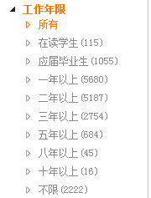
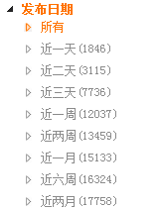
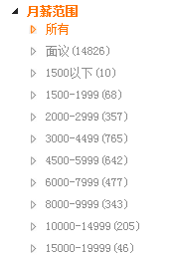
（第1讲） 开启PHP学习之路，融入新互联网时代
PHP如今互联网中新地位

Slide 6
（第1讲） 开启PHP学习之路，融入新互联网时代
学习PHP的准备和方向
1、准备好你的信心，失败只有在一种那就是半途而废
2、至于英语、数学、计算机基础、还是网络基础需要准备到什么样子？
3、一台属于自己的电脑，台式机？笔记本？都可以
WWW网站
传统互联网
管理系统
学PHP可以做什么？
移动互联网
websever
Wap网站

